Slide 1
Lekcja 12. Smartfon i Internet
www.ubb.edu.pl/en
Lesson 12.
Smartphone and Internet
www.ubb.edu.pl

Slide 2
Spis treści Table of Contents
telefon
phone
kontakt
Contact
aplikacje
apps
Internet
www.ubb.edu.pl
Lekcja 12. Smartfon i Internet

Slide 3
Smartfon Smartphone
wi-fi
sieć
bateria
ekran
aplikacje
ustawienia
www.ubb.edu.pl
Lekcja 12. Smartfon i Internet

Slide 4
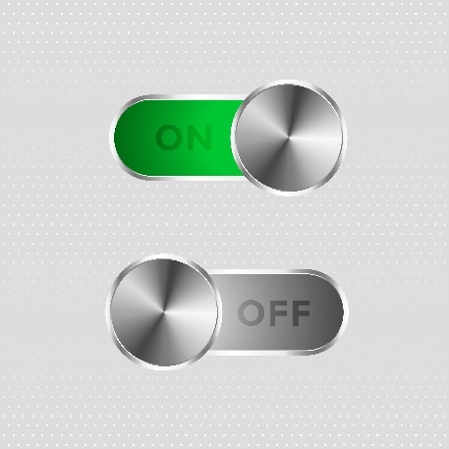
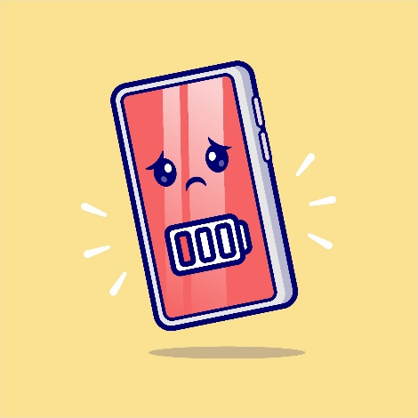
Telefon = smartfon = komórka Phone
włączyć
wyłączyć
Proszę wyłączyć telefon!
Please turn off your phone!
Rozładował mi się telefon – czy masz ładowarkę?
My phone is dead – do you have a charger?
www.ubb.edu.pl
Lekcja 12. Smartfon i Internet

Slide 5
Komórka dzwoni… Mobile phone is ringing…
Kiedy odbieram telefon, mówię: Halo lub Słucham.
When I answer the phone, I say: Hello or I'm listening.
Nie mam tutaj zasięgu!
I don't have reception here!
Mój dzwonek to moja ulubiona piosenka.
My ringtone is my favorite song.
www.ubb.edu.pl
Lekcja 12. Smartfon i Internet

Slide 6
Kontakt Contact
Wyślij mi: Send me
e-mail
SMS / esems text message
wiadomość przez Meessanger message via Meessanger
Znajdź mnie na FB / Insta…
Find me on FB / Insta
Zadzwoń do mnie!
Call me!
www.ubb.edu.pl
Lekcja 12. Smartfon i Internet

Slide 7
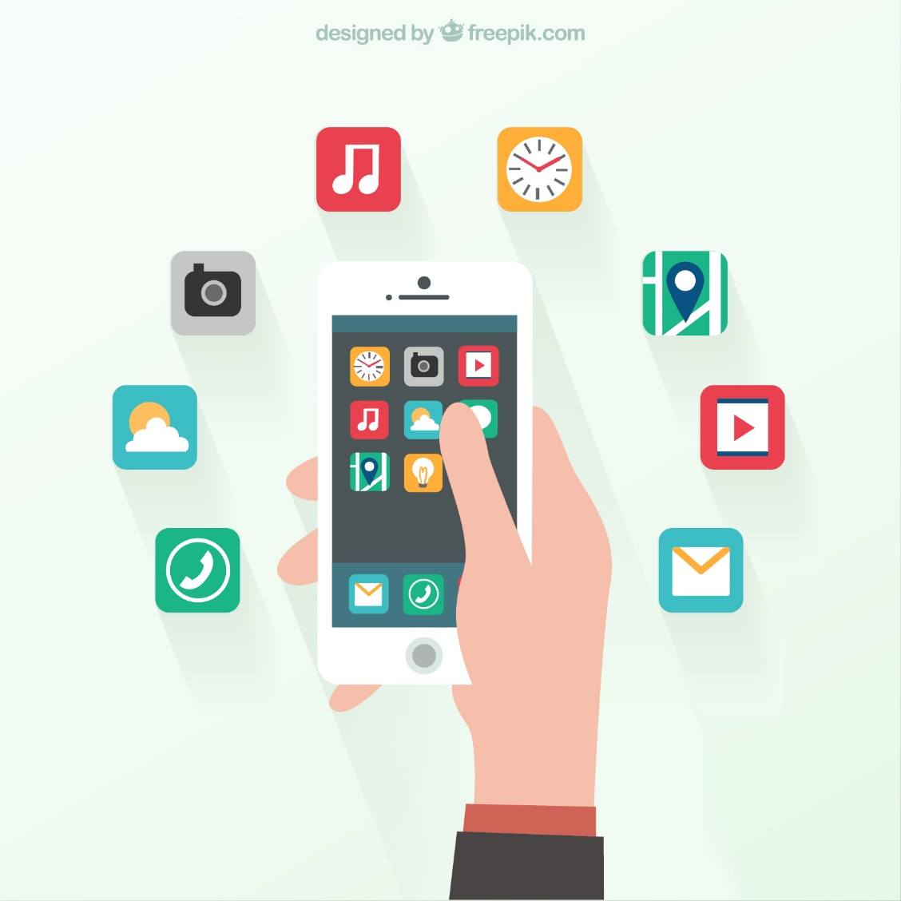
Ulubione aplikacje Favourite apps
Moja ulubiona apka to:
my favourite app is
zegar
mapy
poczta
pogoda
aparat
Facebook?…
1.
5.
2.
4.
3.
www.ubb.edu.pl
Lekcja 12. Smartfon i Internet

Slide 8
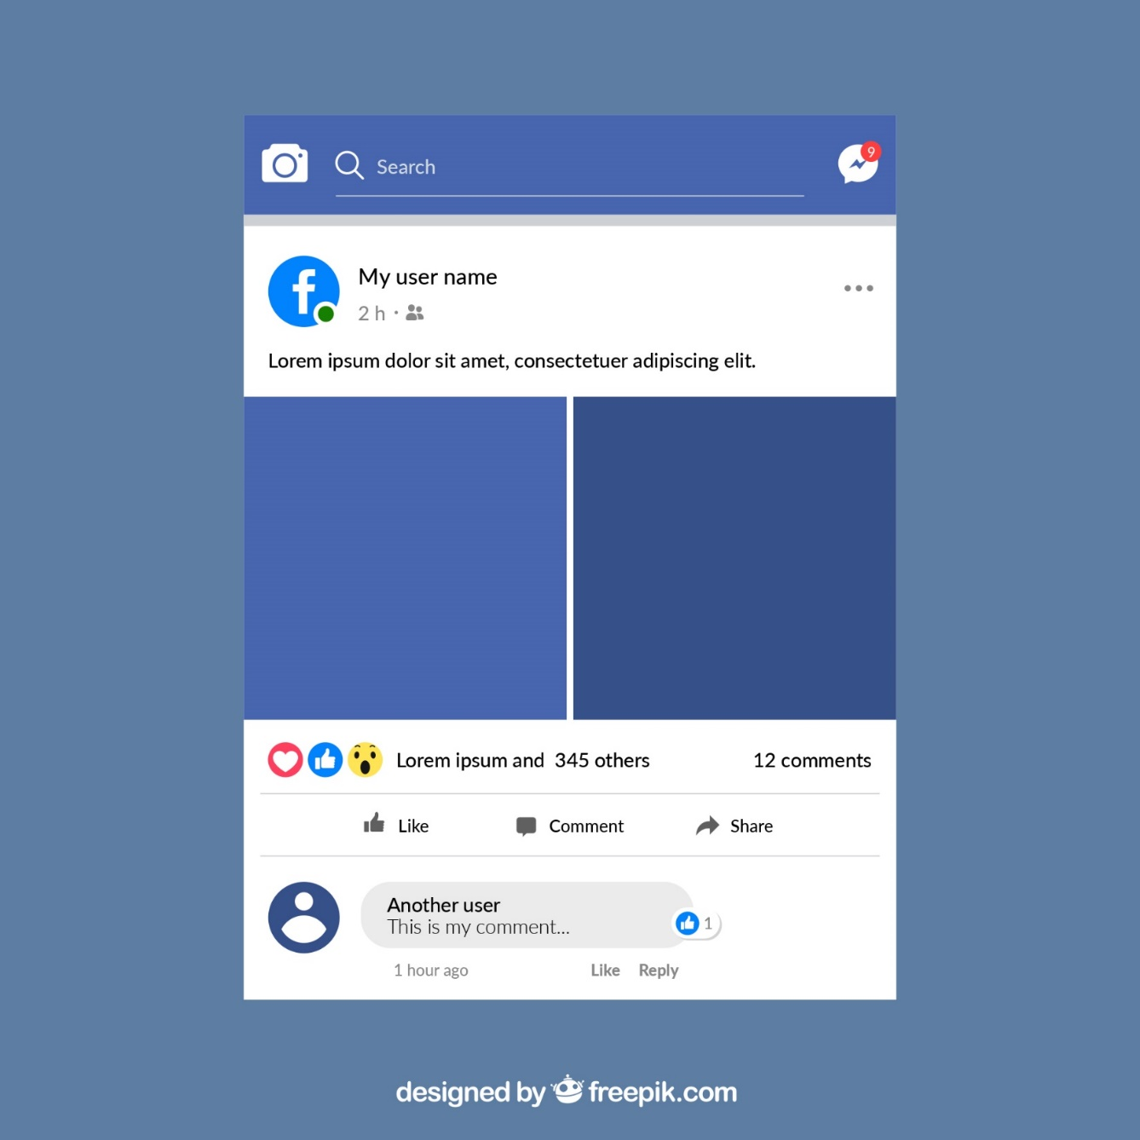
Fejs FB
Czy masz konto na FB?
Do you have a FB account?
emotikon / emotka ☺
hasztag
znajomi friends
polubić / dać lajka
komentować
udostępnić
www.ubb.edu.pl
Lekcja 12. Smartfon i Internet

Slide 9
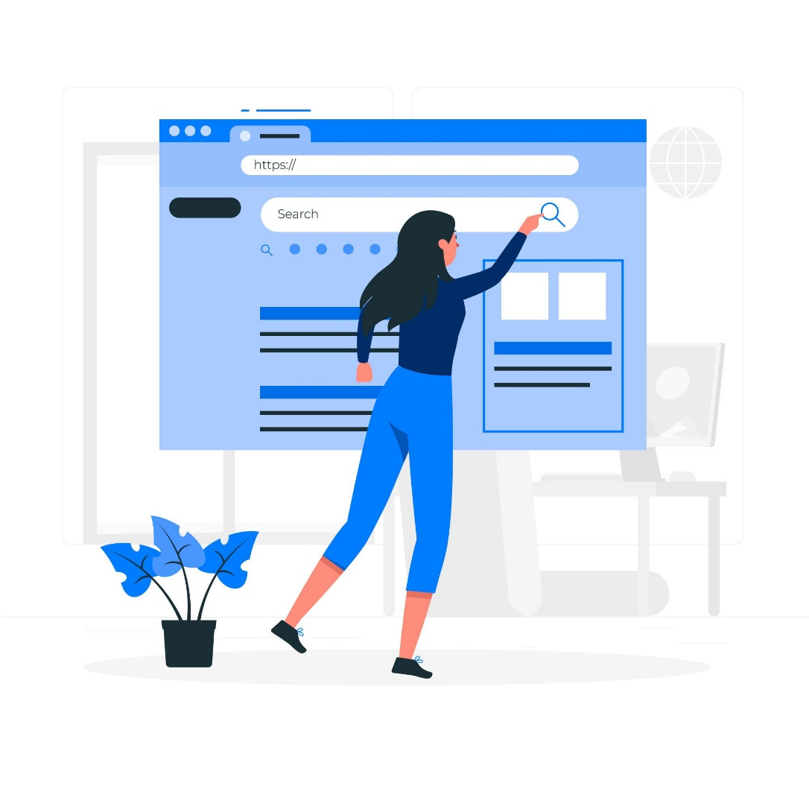
Internet
przeglądarka browser
okno window
zakładka bookmark
strona internetowa webpage
wstecz back
odświeżyć refresh
www.ubb.edu.pl
Lekcja 12. Smartfon i Internet

Slide 10
Szybka powtórka Quick review
smartfon = komórka
aplikacja, bateria, ekran, (hasło do) wi-fi, aparat
esemes
włączyć – wyłączyć
ładowarka
strona internetowa
wstecz
odświeżyć
www.ubb.edu.pl
Lekcja 12. Smartfon i Internet

Slide 11
Dziękuję za wspólną lekcję!
Thank you for the lesson together!
Wszystkie zdjęcia i ilustracje pochodzą z <a href="http://www.freepik.com">.
Dokładny spis dostępny jest na stronie: www.ubb.edu.pl/en.
All pictures and illustrations come from <a href="http://www.freepik.com">.
The detailed list available on the website: www.ubb.edu.pl/en.

